Slide 1
Муниципальное бюджетное дошкольное образовательное учреждение
детский сад №3 «Березка» Азовского района
Познавательное развитие детей младшего дошкольного возраста посредством игровой деятельности.
Подготовила: воспитатель Вихарева О.В.
с. Пешково
2023г.

Slide 2
Актуальность
1
Социальный заказ
2
Психолого-педагогические исследования
Государственные стандарты
дошкольного образования
3

Slide 3
Цель: Развитие познавательных способностей детей
посредством игровой деятельности.
Задачи:
1. Развивать умение сравнивать по цвету, размеру и форме.
2. Расширять представления детей об особенностях растений, животных ближайшего окружения.
3. Обогащать представления ребёнка о себе, окружающих людях.
4. Воспитывать самостоятельность, инициативу, пытливость, критичность.

Slide 4
Познавательное
развитие
в самостоятельной познавательной деятельности детей
в специально организованной образовательной деятельности
в совместной познавательной деятельности с воспитателем;

Slide 5
Познавательное развитие
Познавательная деятельность
Игровая деятельность

Slide 6
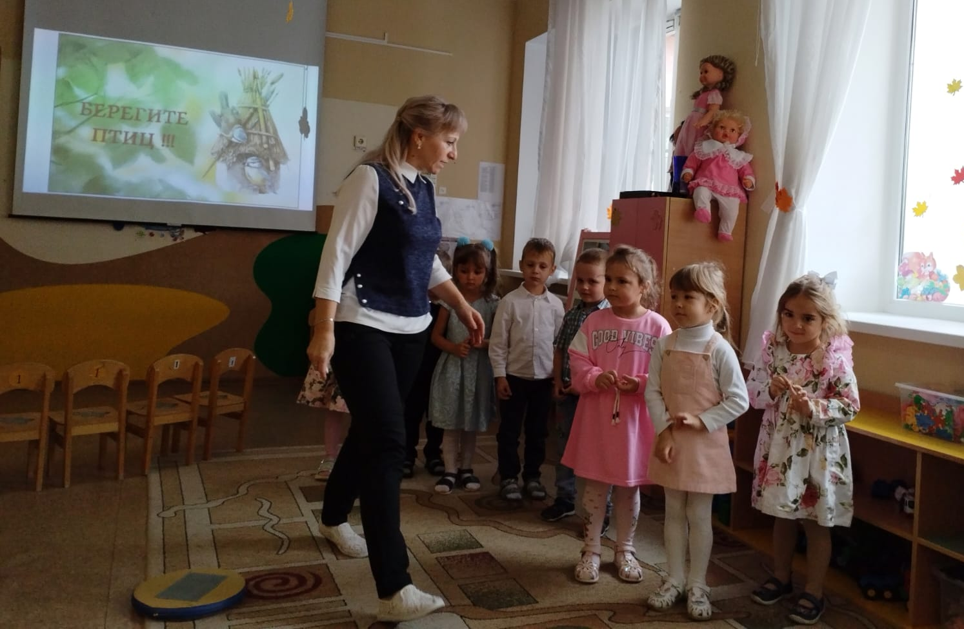
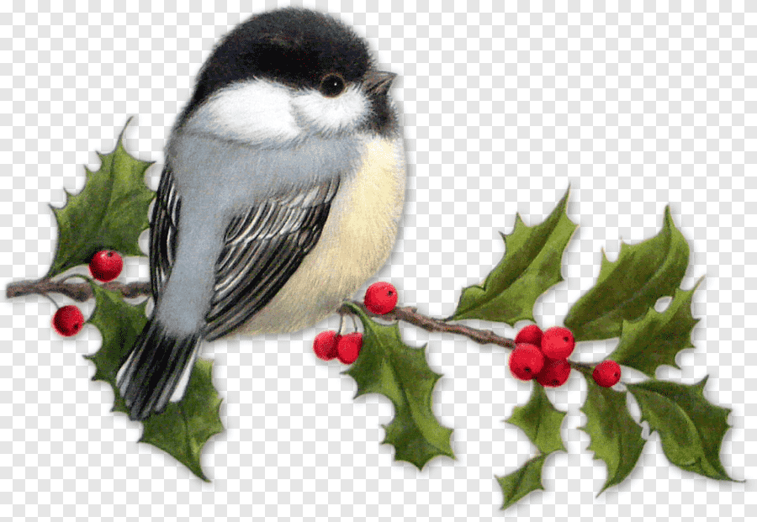
Экологическое воспитание

Slide 7
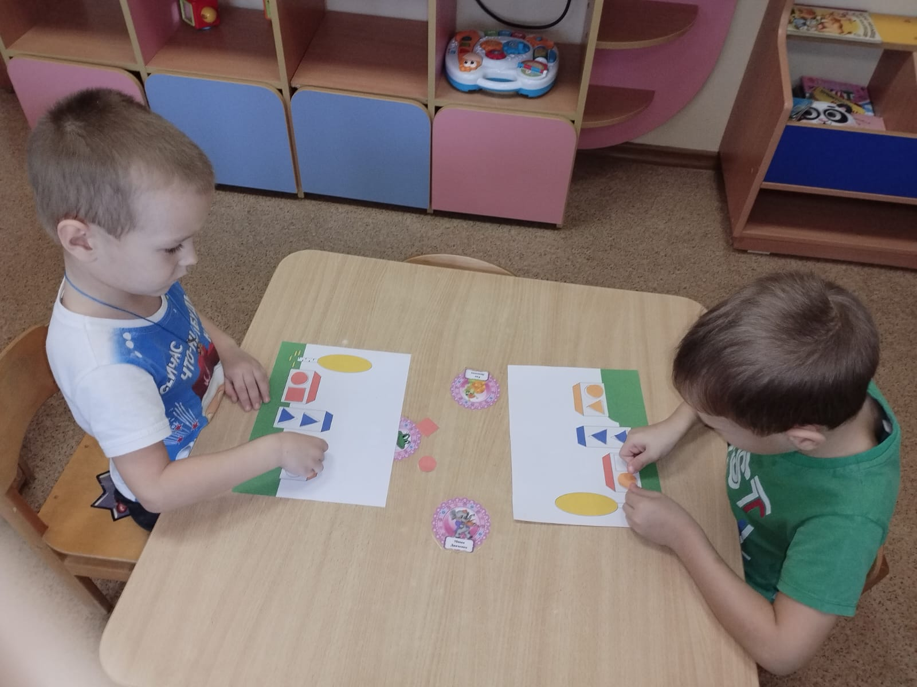
ФЭМП

Slide 8
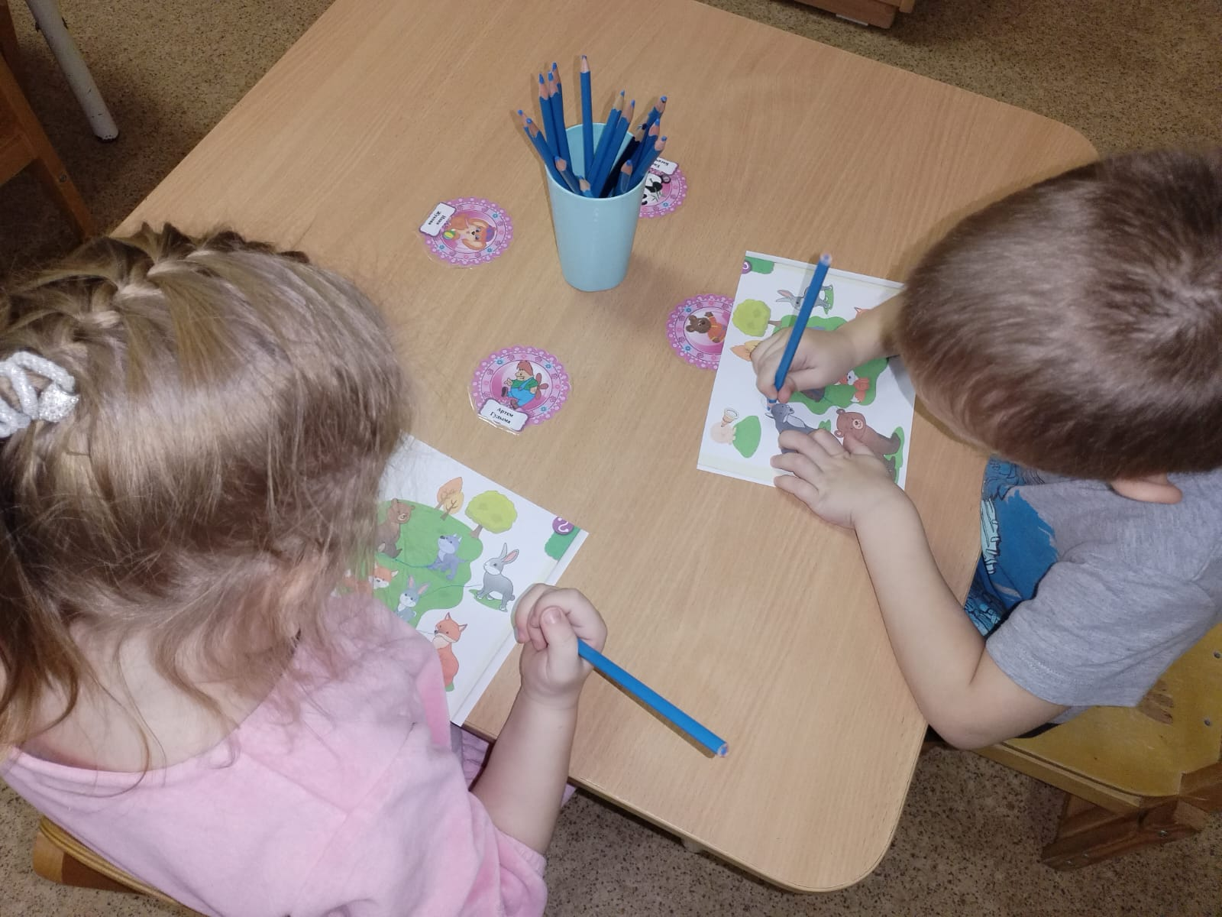
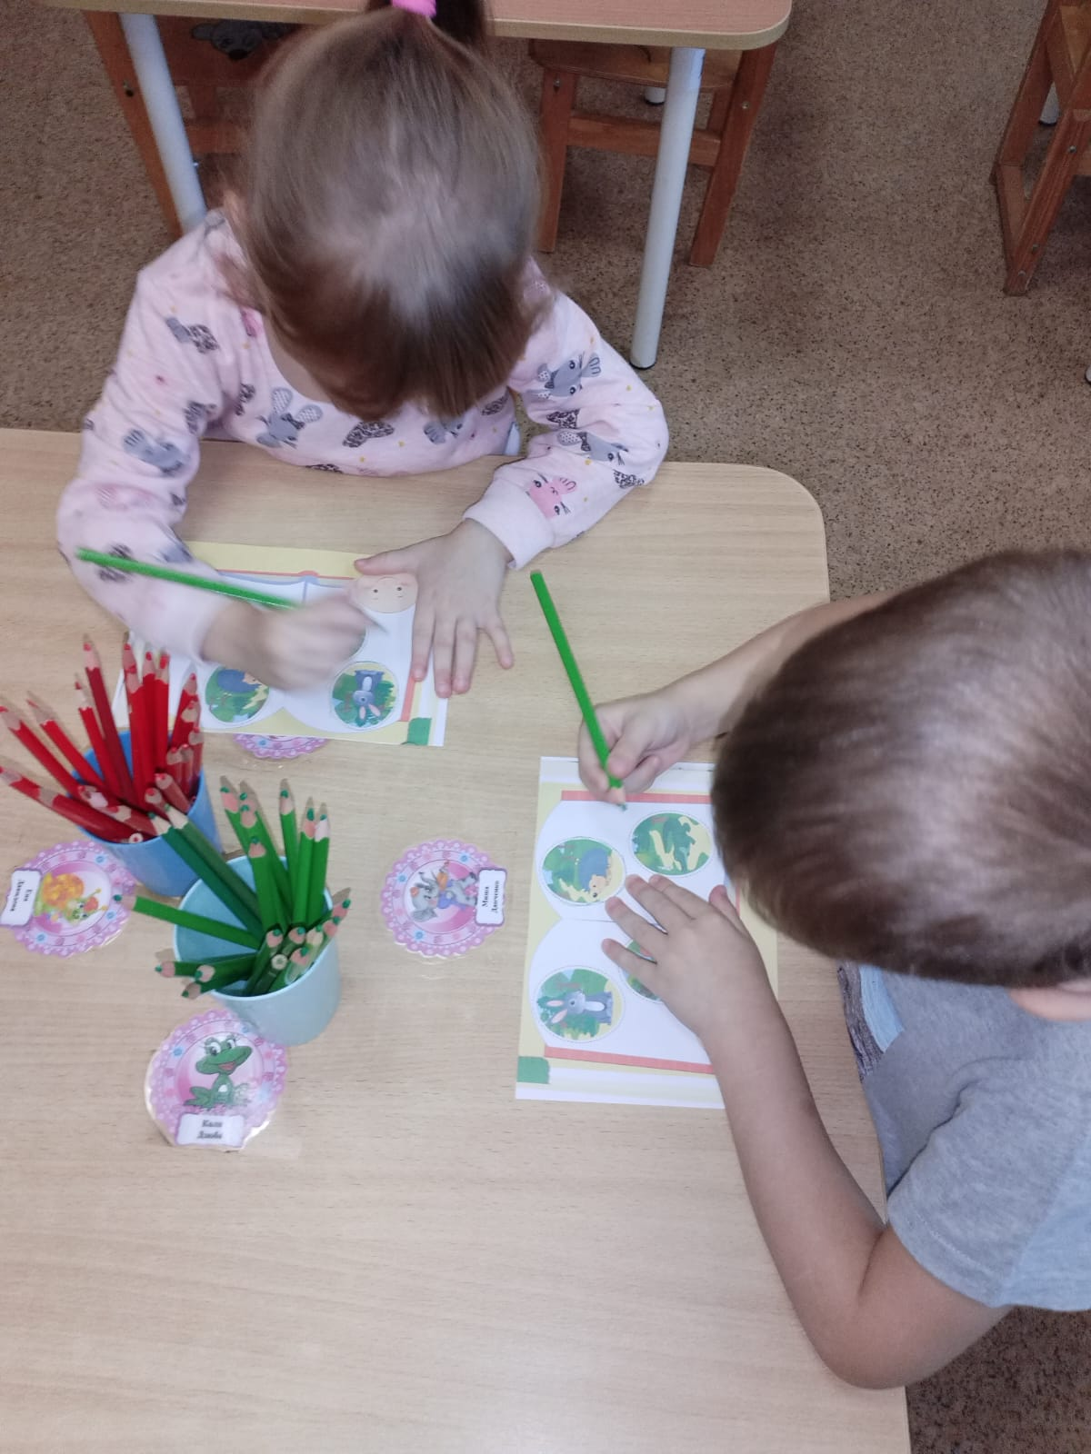
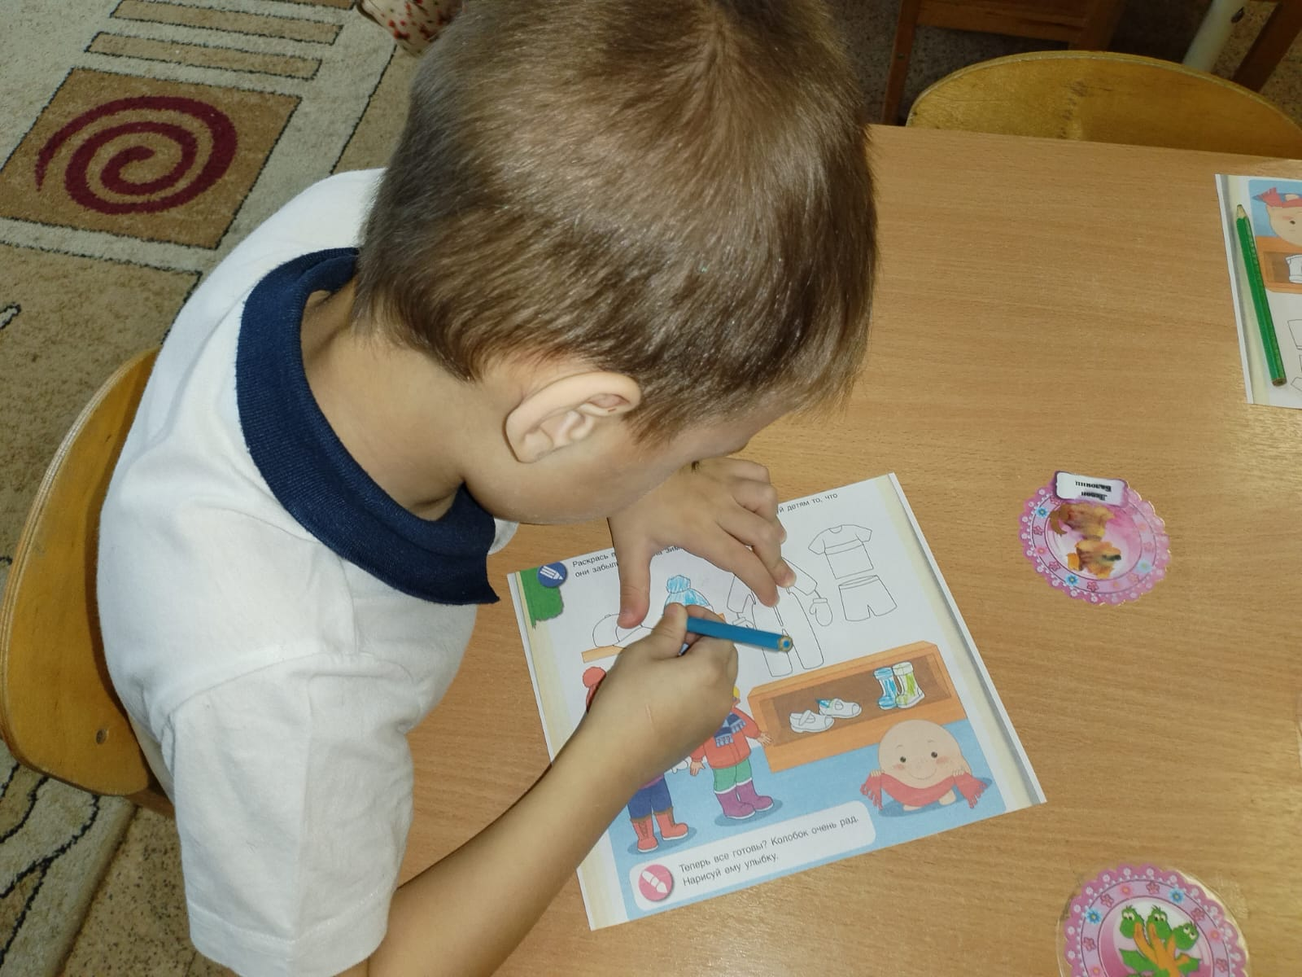
Ознакомление
с окружающим миром

Slide 9
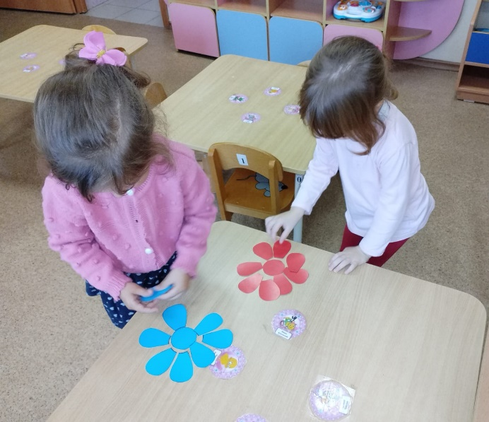
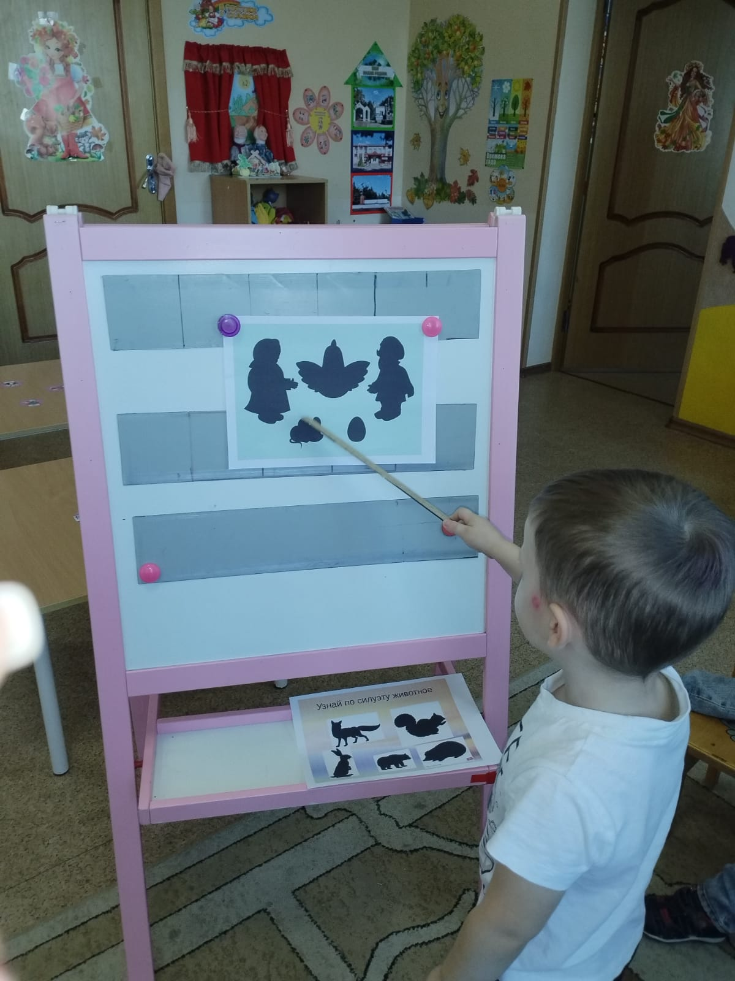
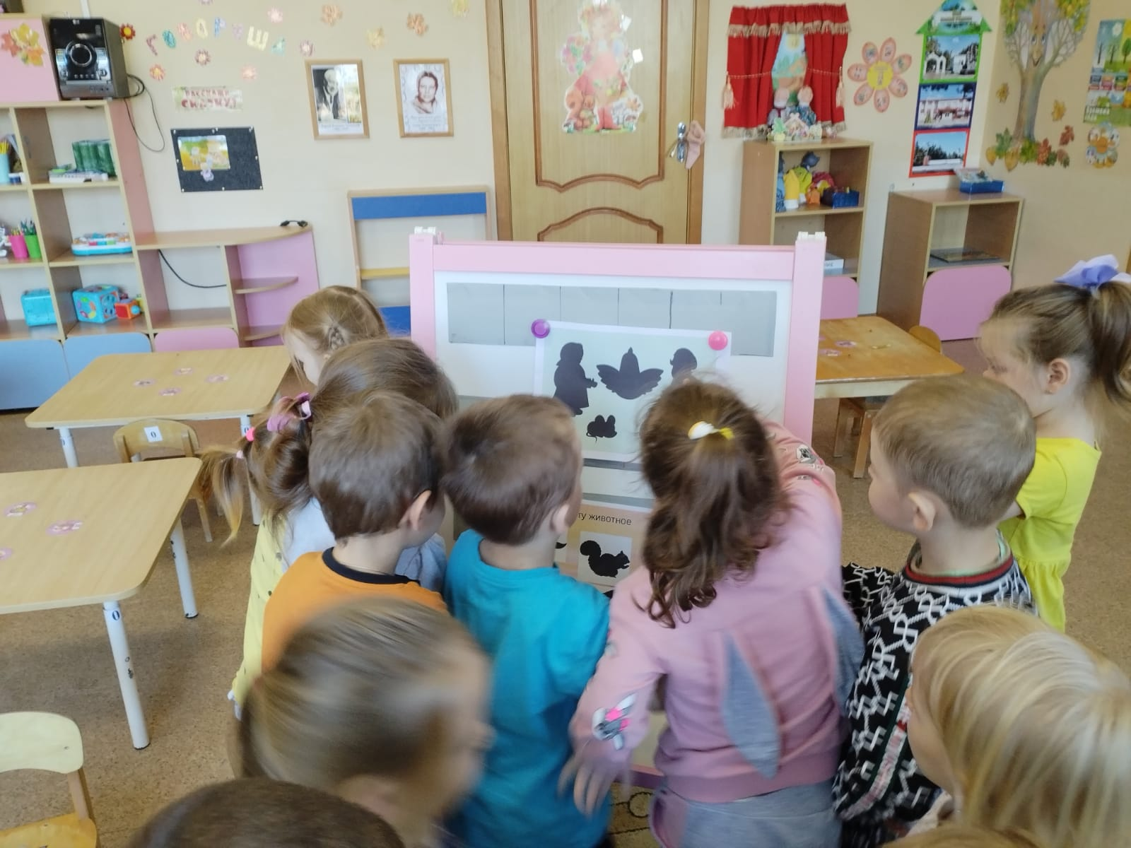
Проектная деятельность

Slide 10
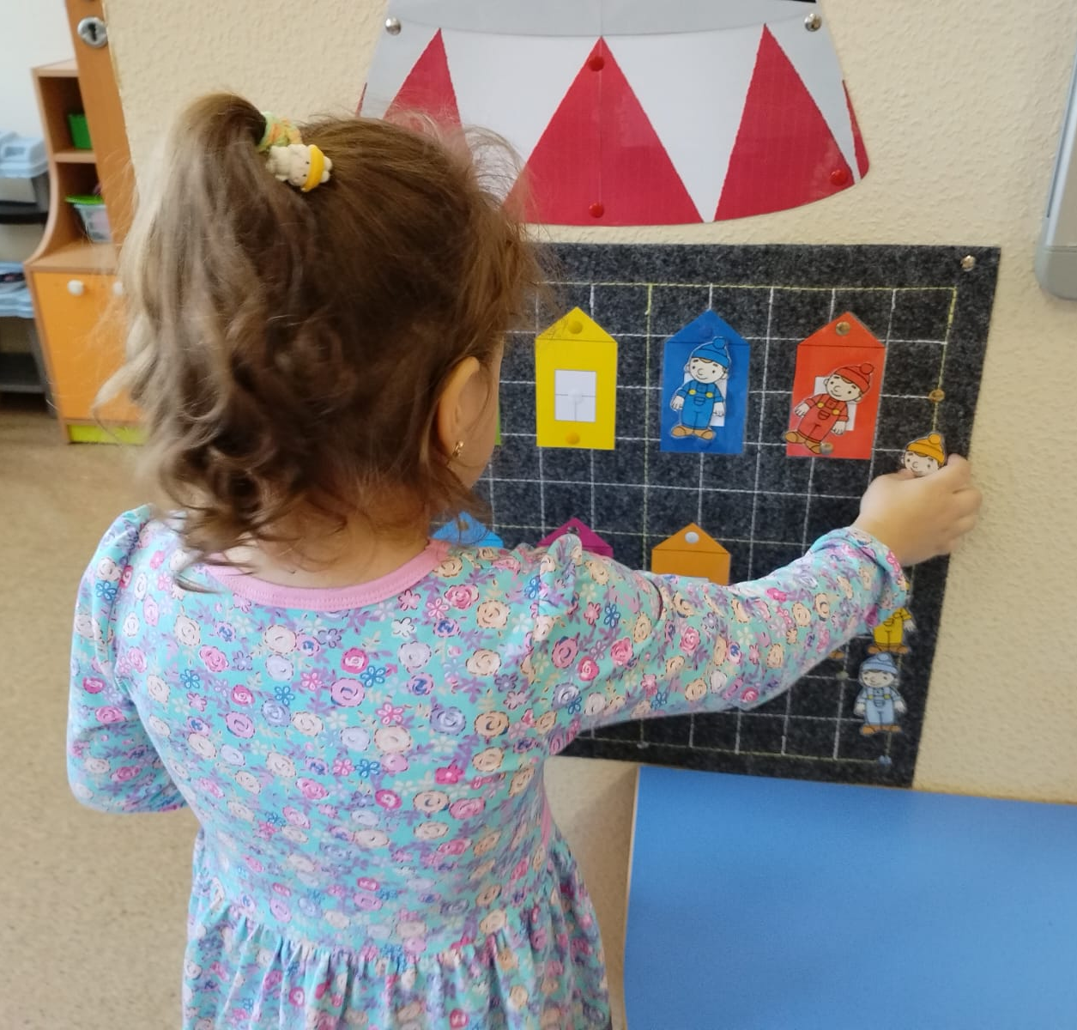
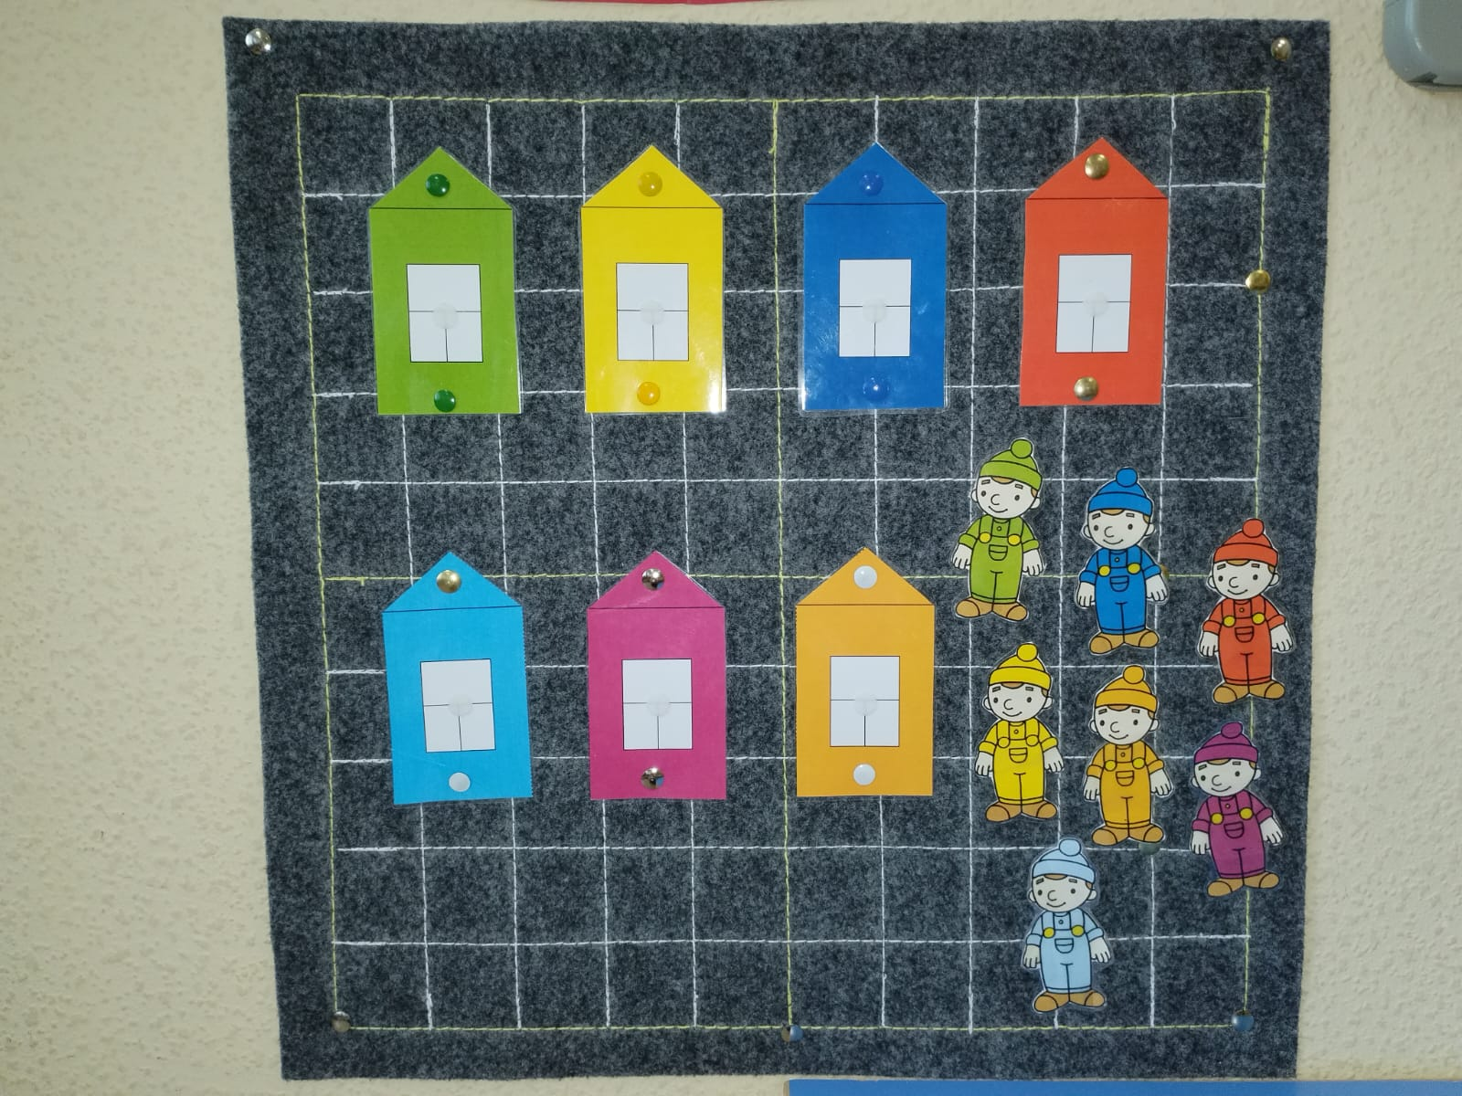
Говорящая среда

Slide 11
Муниципальное бюджетное дошкольное образовательное учреждение
детский сад №3 «Березка» Азовского района
Познавательное развитие детей младшего дошкольного возраста посредством игровой деятельности.
Подготовила: воспитатель Вихарева О.В.
с. Пешково
2023г.

